Slide 1
新・大阪府豊かな海づくりプラン
進捗状況
資料１
大阪府環境農林水産部水産課
令和２年度大阪府豊かな海づくりプラン推進懇話会（令和3年3月2３日）
１

Slide 2
新・大阪府豊かな海づくりプラン
位置づけ
水産基本法、水産基本計画（H24.3変更）を踏まえ策定
計画期間
平成27～令和６年度（10年間）
進行管理
大阪府豊かな海づくりプラン推進懇話会にて
毎年度進捗状況を報告し、意見を求める
府民及び漁業者アンケート結果を反映させ策定
平成27年４月１日策定
令和２年３月で策定後満５年を経過したため、SDGs等を踏まえた中間見直しを実施。
２

Slide 3
プランの目標
「はま」が潤い、豊かな恵みを
「まち」に届ける海づくり
「はま」（漁業地区）の生活が豊かになり活性化するとともに、
「まち」においても豊かな生活の実現をめざすもの
３

Slide 4
目標を実現するための取組方向及び主な施策
（主な施策・全32施策）
「はま」が潤う！
①海や川の環境を豊かにする
②水産資源を豊かにする
③漁業者の生活を豊かにする
漁場整備、栄養塩管理 等
栽培漁業、資源管理 等
ブランド化、浜の活力再生プラン、
６次産業化、担い手育成 等
「まち」に届ける！
④新鮮な魚介類を届ける
⑤海や川の魅力を届ける
⑥安全・安心を届ける
イメージアップ、PR、新たな販路開拓 等
イベント開催、希少生物保護、
観光漁業 等
地震津波対策、貝毒対策 等
４

Slide 5
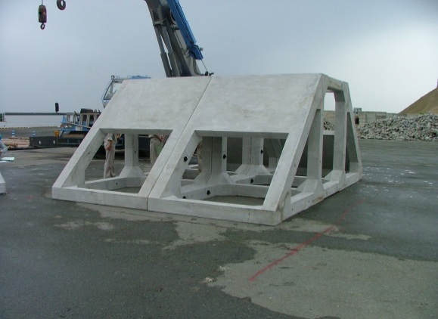
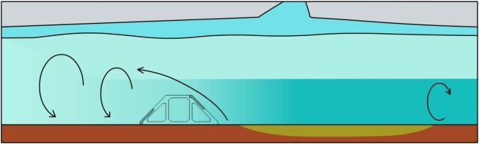
①海や川の環境を豊かにする
取組
方向
施策１
大阪湾の漁業生産力を底上げするための広域的な
漁場整備の推進＜攪拌ブロック礁の設置＞
【内容】
・大阪湾中部海域に海水を攪拌する機能を持つブロックを設置し、南部海域の
栄養塩不足解消をめざす取組み
・「攪拌ブロック礁」については、令和２年度に８基設置し、計画していた200基の設置完了
【実績】
混合促進
栄養塩拡散
酸素供給
流れ
水温躍層
表底水の
混合が阻害
攪拌ブロック礁
貧酸素水塊の発生
底泥
攪拌ブロック礁が海水をかき混ぜるしくみ（模式図）
攪拌ブロック礁（主なタイプ）
５

Slide 6
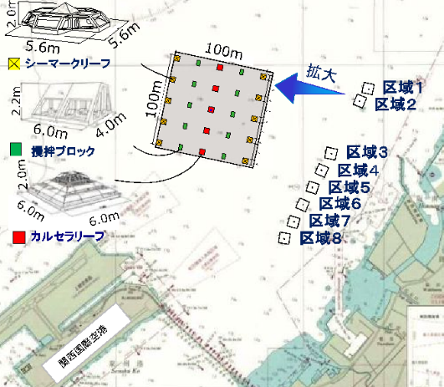
攪拌ブロック礁の位置(関西国際空港周辺)
6

Slide 7


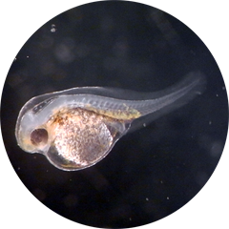
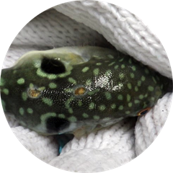
②水産資源を豊かにする
取組
方向
施策８
大阪湾の水産資源の増大とブランド化をめざした
栽培漁業の推進
【内容】
・第7次大阪府栽培漁業基本計画に基づき、栽培漁業センターで種苗の生産と放流、水産技術センターでトラフグの生産・放流の技術開発を実施
第7次大阪府栽培漁業基本計画（概要）
《計画期間》 平成27年度～令和3年度（7年間）
《生産・放流魚種と令和3年度の目標》
《技術開発魚種》
トラフグ
■放流累積尾数
【実績】
（千尾・千個）
年度 | 単年度 目標 | 30 | 元 | 2
ヒラメ | 100 | 123 | 103 | 104
マコガレイ | 100 | 105 | 62 | －
キジハタ | 100 | 100 | 100 | 100
アカガイ | 100 | 55 | 80 | 80
トラフグ | 10 | 2.8 | 3.1 | 11
（計） | 410 | 385.8 | 348.1 | 295
（累積尾数） | － | 1,499.8 | 1,847.9 | 2,142.9
令和２年度 295千尾を放流
魚種名 | 放流数量（放流時の大きさ）
ヒラメ | 100千尾（全長 80mm）
マコガレイ | 100千尾（全長 80mm）
キジハタ | 100千尾（全長100mm）
アカガイ | 100千個（殻長 30mm）
【数値目標】
放流累積尾数
（令和2年度～令和6年度：計150万尾）
※アカガイ及びトラフグは、
第7次計画からの新規種
（アカガイ）
７
（ヒラメ）
トラフグ種苗
焼印標識
トラフグ
ふ化仔魚

Slide 8
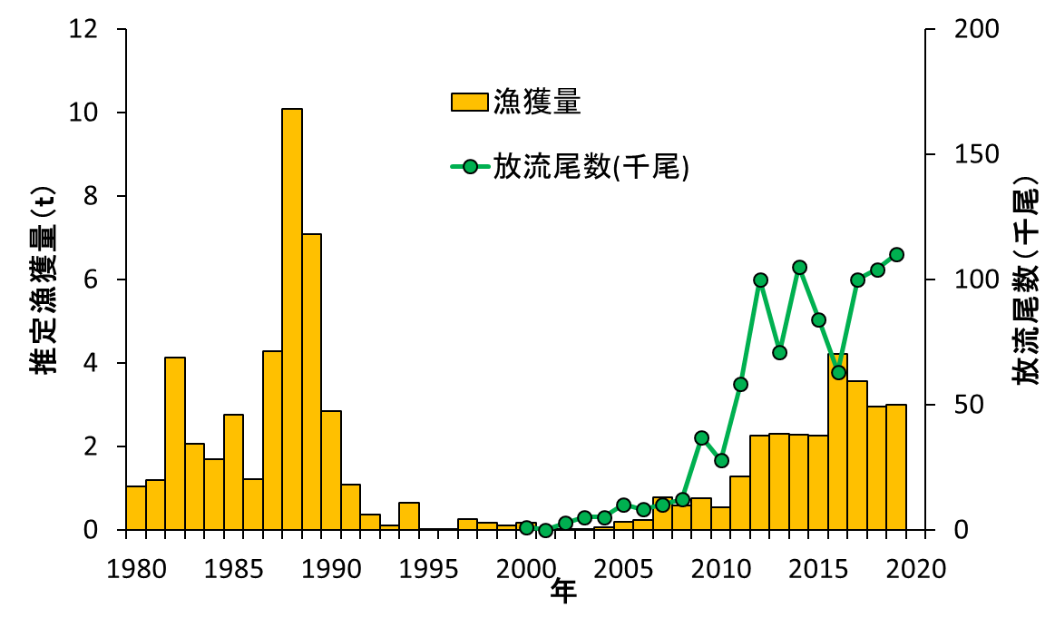

キジハタ（あこう）の放流尾数と漁獲量の推移
（水産技術センターの調査結果より）
８

Slide 9
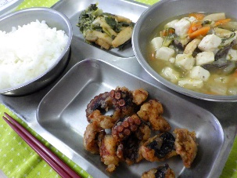
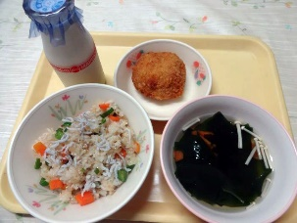
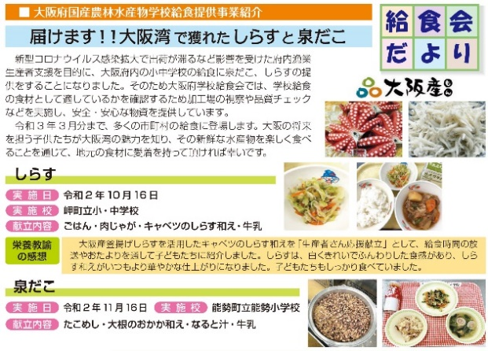
③漁業者の生活を豊かにする
取組
方向
施策13
ブランド化や６次産業化の推進による「攻めの漁業」展開
【内容】
コロナ関係の国支援事業を活用し、府内の多くの小中学校の学校給食に府内水産物の提供。
①
②
①泉だこの唐揚げ
（河内長野市,R3.1）
②ちりめんじゃこの炒飯
（忠岡町,R3.2）
【実績】
大阪府国産農林水産物学校給食提供事業(概要)
《期間》 令和２年８月～令和３年３月
《人数》 府内36市町村／1,198校（約53万人）
  《数量》 国産水産物 約106トン
  （うち府内産約29.4トン）
  《事業費》 ４億円
  《ﾒﾆｭｰ》 泉だこの唐揚げ、しらす和え、はもの天ぷら 等
９
（公財）大阪府学校給食会 給食会だより（R3.1）

Slide 10


④新鮮な魚介類を届ける
取組
方向
施策21
｢大阪うみ・かわ・さかな｣の魅力発信の推進
【内容】
・インターネットやイベントを活用して、大阪産魚介類の魅力のPRを実施
・令和２年度は、コロナ関係の国支援事業を活用し、動画及びパワーポイントの食育教材を作成。
【実績】
・小中学生向けの食育教材「なにわの海・大阪の漁業」 の作成
食育動画教材「大阪湾ってすごいやん!」(約27分,多言語）
府内の全小中学校及び図書館にDVDを配布。
Youtubeでも公開 https://youtu.be/WMijvK5oDtc
食育ウェブ教材「お魚探検隊」 (ファイルを府HPで公開）
HP：http://www.pref.osaka.lg.jp/ryutai/osaka_mon/edu.html
１０

Slide 11
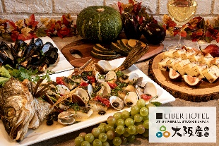
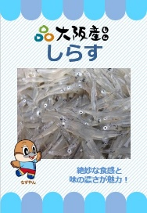
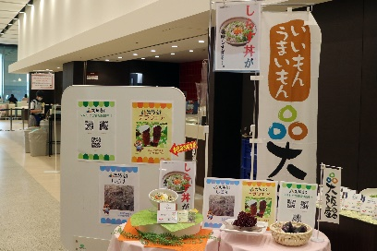
④-2 新鮮な魚介類を届ける
取組
方向
施策23
大消費地店舗と漁港とをつなぐ“お魚の架け橋”づくり
【内容】
・ホテルや料理店、企業の社員食堂、スーパで企画される大阪産フェアについて、情報提供やＰＲ支援を行った。
【実績】
・大阪産魚介類の活用促進、ＰＲ
リーベルホテル アット ユニバーサル・スタジオ・ジャパン
（大阪府産スズキのアクアパッツァ,R2.10-11月）
日本生命保険相互会社の社員食堂
（釜揚げしらす丼・サワラの幽庵焼き・
泉だこと胡瓜の酢の物, R2.6月と11月に各2日ずつ）
11

Slide 12
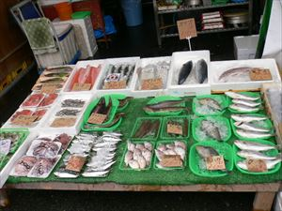
⑤海や川の魅力を届ける
取組
方向
施策25
｢はま｣と｢まち｣のふれあいの場の創出
日曜朝市
【内容】
漁協が運営する観光漁業や、青空市場・朝市の情報についてPRを実施
【前半5年間の実績】
【後半5年間の数値目標】
①青空市場開設数
（Ｒ2～Ｒ6：8箇所）
②青空市場来場者数
（Ｒ2～Ｒ６：計250万) ※Ｒ２集計中
③内水面漁業権河川利用者数
（Ｒ2～Ｒ６：計18万人) ※Ｒ２集計中
①青空市場開設数
R２・3月現在：7箇所
②青空市場来場者数
Ｈ27～Ｒ元：約218万人
③内水面漁業権河川利用者数
Ｈ27～Ｒ元：約13万人
12

Slide 13
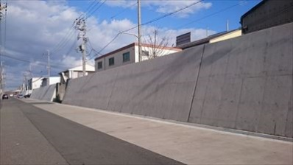
⑥安全・安心を届ける
取組
方向
施策28
大規模な地震、津波等に備えた漁港、海岸の整備
【内容】
〇高潮対策が未了となっている７漁港海岸のうち、まず湾奥部に位置する堺(出島)漁港海岸
の防潮堤の嵩上げ工事を令和２年度に実施。
【実績】
■高潮対策(令和2年度)
【数値目標】
漁港海岸における防潮堤の高潮対策整備の着手率
(R6時点:100%)
事業名 | 区分 | 漁港名 | 事業内容
緊急自然災害防止対策事業債 | 単独 | 堺(出島） 漁港海岸 | 高潮対策 事業
防潮堤
13

Slide 14
⑥安全・安心を届ける
取組
方向
施策29
貝毒の発生による健康被害防止対策の徹底
【内容】
〇貝毒とは、主に二枚貝が有毒プランクトンを餌として摂取することにより体内に毒を蓄積させる
現象。⇒大阪府では、麻痺性貝毒が問題となっている。
〇大阪湾では、貝毒による二枚貝の出荷規制の長期化により、二枚貝の漁業収入が5割程
度減少するといった影響を及ぼしており、漁業者から、漁業経営への影響を軽減するための
方策が強く求められている。
■年別貝種別採取禁止期間
貝種 | Ｈ30 | R元 | Ｒ２
アカガイ | 2/15～9/18 | 2/22～8/22 | 3/11～5/13
トリガイ | 2/15～9/12 | 2/27～7/19 | 3/26～5/13
アサリ | 2/14～8/29 | 2/22～8/22 | 3/11～5/13
タイラギ | ー | 3/20～7/19 | ー
シジミ | 3/7～4/25 | 2/27～5/8 | ー
14

Slide 15

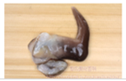

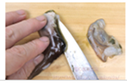
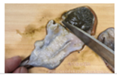
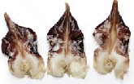
【実績】
〇トリガイは有毒部と無毒部の分離が可能とされており、国のガイドラインにおいて、無毒部位に
ついては各府県が定めるガイドライン等に従い適切に処理することにより出荷可能という見解が
示されていることから、大阪府で「トリガイ出荷についてのガイドライン」を作成予定。
①
②
③
④
⑤
⑥
〇利用しやすい形状に加工することにより付加価値をつける。
〇大阪産の高品質なトリガイの魅力をPRするチャンス⇒ブランド化を図る
15

Slide 16
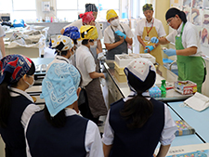
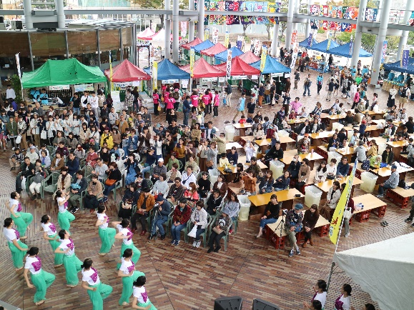
コロナがプランの施策に及ぼした影響
施策21
｢大阪うみ・かわ・さかな｣の魅力発信の推進
【内容】
〇 府漁連・学校給食会・水産技術センターと連携して小学校での出前授業(魚講習会)を実施
【影響】
〇 出前授業(魚講習会)の中止
①
【数値目標】
出前講習会等の開催
（令和2年度～令和6年度：計４５回）
｢魚庭(なにわ)の海づくり大会」など
イベントを活用した大阪漁業の発信
②
施策24
【内容】 〇 平成１４年から「魚庭の海づくり大会」を実施
【実績】 〇 令和２年度は開催中止(第18回大会)
写真①出前授業 写真②魚庭の海づくり大会
16

Slide 17
進捗状況の全体的な成果と課題
項目 | R2-R6の目標 | R2年度 | 判定(対応)
①キジハタ等放流尾数 | 計150万尾 | 295千尾 | 順調
②水産関係の大阪産ロゴマーク 登録件数 | 計130店 | 96店 | 順調
③漁港海岸における海岸防潮堤の 高潮対策整備の着手率 | R6までに7箇所 | 1箇所着手(堺市) ⇒残り6箇所 | 順調
④6次産業化による加工品開発数 | 計20件 | 1件 | 遅れ
⑤後継者等新規参入者 | 計75件 | 5名 | 遅れ
⑥出前講習会等の開催 | 計45件 | 0回 | 遅れ
⑦漁場等における海ごみ回収実績 | 計3万㎥ | Ｒ２集計中 | ー
⑧青空市場年間来場者数 | 計250万人 | Ｒ２集計中 | ー
⑨内水面漁業河川年間利用者数 | 計18万人 | Ｒ２集計中 | ー
【課題】
数値目標のうち、３項目に遅れが生じている。また、新型コロナウイルスの影響で、青空市場や河川利用者数の減少が考えられるため、今後、数値目標の検討等が必要になる可能性がある。
17

